Slide 1
Úvod do intenzivní péče
Resuscitační a intenzivní medicína I.+II.
Jan Maláska
KARIM FN Brno a LF MU Brno

Slide 2
Předmět RIM I+II
1x2 hodiny (září 2019)
2x2 hodiny (čtvrtek)
2x2 hodiny (leden 2019)
na konci podzimního semestru test?
na konci jarního semestru zkouška
kontakt:
    jan.malaska@gmail.com
    723784101

Slide 3
Příjem pacienta na intenzivní péči, transport pacienta
Rozšířená neodkladná resuscitace (ALS)
Oxygenoterapie – pomůcky a aplikace, invazivní zajišťování dýchacích cest a ošetřovatelská péče
Základní a rozšířená monitorace pacienta na intenzivní péči (invazivní a neinvazivní)
Základy UPV, protektivní UPV, specifika ventilace u ARDS, COPD, astma
Neinvazivní ventilace, ukončování UPV
Extubace a její komplikace, prevence VAP (ventilátorové pneumonie)
Sedace a delirium v intenzivní péči, prevence a screening deliria, agitace pacienta
Šok – rozpoznání pacienta, iniciální zajištění a terapie, typy šoků a nejčastější příčiny
ABR – hodnocení, základní poruchy iontů a vody

Slide 4
Sepse, SIRS a MODS. Definice, příčiny, základy terapie.
Nutrice. Nutriční potřeby a monitoring. Parenterální a enterální výživa – přípravky a technické zajištění
Renální selhání, eleminační techniky
Neuromonitoring a neurointenzivní péče
Tekutinová terapie – krystaloidy, koloidy, hemoterapie u pacientů v intenzivní péči
Akutní intoxikace – obecné rozdělení, nejčastější intoxikace a jejich léčba, antidota
Významné infekce na intenzivní péči, mikrobiologické odběry, podávání ATB, bariérový režim.
Transplantační program a péče o potenciálního dárce orgánů
Polytrauma v intenzivní péči
Přechod z léčby intenzivní na paliativní. Komunikace na intenzivní péči. Principy a základní východiska.

Slide 5


Slide 6
OSNOVA
Intenzivní medicína – historie
Rozpoznání kriticky nemocného pacienta
Zhodnocení kriticky nemocného pacienta
Mnemotechnické pomůcky
Transport kriticky nemocného pacienta

Slide 7
Kdy vznikla intenzivní medicína?

Slide 8
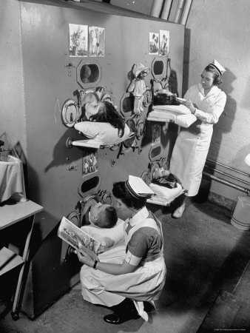
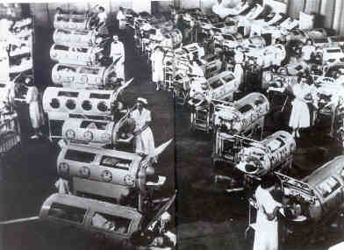
Mortalita 90%

Slide 9
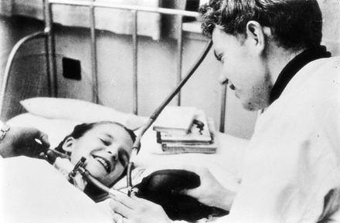
26.dubna 1952
dr. Bjorn Ibsen provedl tracheotomii, 12-letá dívka s poliomyelitidou
Zavedena kanyla s manžetou a napojena na systém přetlakové ventilace
315 pacientů celkem vyžadovalo ventilační podporu
1500 mediků, celkem 165 000 hodin, směny á 6 hodin
Cca 2-3 měsíce, než došlo k obnově dýchání
Mortalita pokles z 90% na 25%
Monitorace ventilace:
pravidelné vzorky arteriální krve
pro měření pH, pomocí nové elektrody, a celkového CO₂ metodou Van Slyke
Po výpočtu pCO₂ z Henderson-Hasselbalchova rovnice
Poté dostali studenti pokyny, v případě potřeby, o tom, jak změnit frekvenci a intenzitu dechů

Slide 10
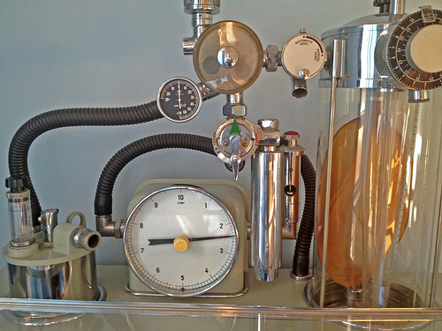
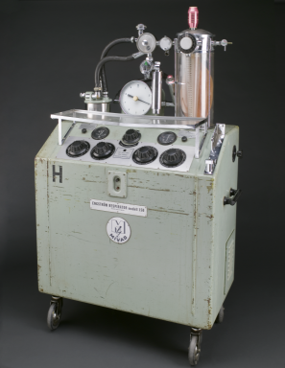
Mechaničtí studenti
Carl-Gunnar Engström

Slide 11
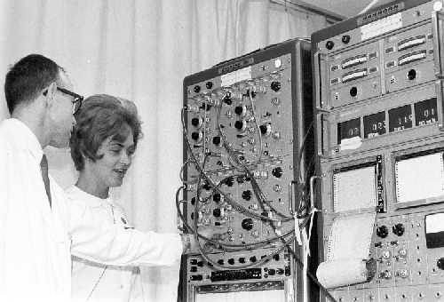
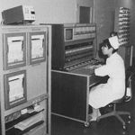
V roce 1967, první japonský JIP monitor, ICU-80, instalovaný v Tohoku University School of Medicine.
http://www.uphs.upenn.edu/paharc/collections/gallery/departments/ICU.html
http://www.nihonkohden.com/company/history/1960s.html

Slide 12
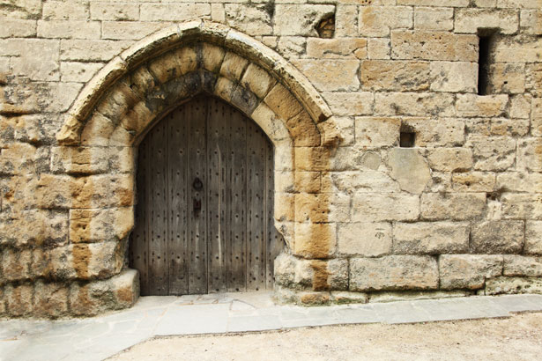
Intenzivní péče začíná před branami ICU!
prevence je lepší jako léčba!
časná identifikace rizikového pacienta – lepší management v dalším průběhu
čas na diagnostiku a terapii
čas na eventuelní diskuze stran EOL
neidentifikovaný pacient.....jste voláni až ke KPCR!

Slide 13
Rozpoznání pacienta s rizikem rozvoje kritického pacienta
rozpoznat kriticky nemocného pacienta není většinou těžké
výzvou jsou pacienti s rizikem rozvojem kritického onemocnění
možnost ovlivnění časné fáze onemocnění
Kdo vyvine symptomy později?
  mladí a zdraví pacienti
  imunosuprimovaní a oslabení
Pacientovy rezervy x akutnost onemocnění

Slide 14
METcall system
Kritéria pro aktivaci MET týmu (Medical emergency team):
zástava dechu či oběhu
akutní změna ve vitálních funkcích:
  ohrožení dýchacích cest
  dechová frekvence <5 nebo >36
  pulsová frekvence <40 nebo >120
  systolický tlak (mmHg) <90
  pokles v GCS o >2 body
  opakované nebo protrahované křeče
  pacient, který nesplňuje výše uvedená kritéria, ale o kterého máte vážné obavy! („divný pocit“)

Slide 15
Early warning signs

Slide 16


Slide 17
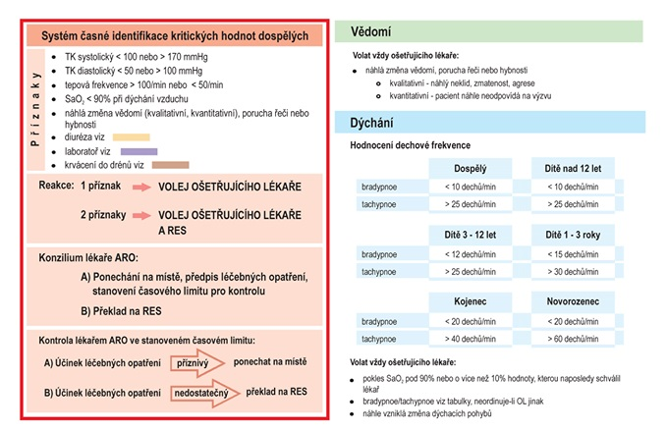

Slide 18
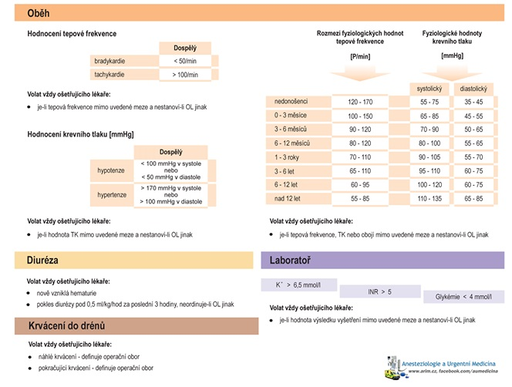

Slide 19
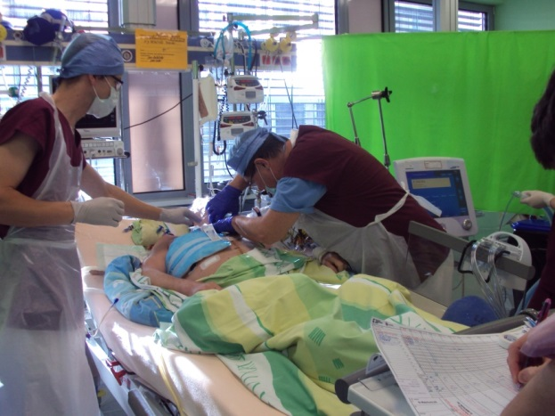
Jaké jsou hlavní zásady pří příjmu na ICU?
1. zhodnocení pacienta
2. okamžitá terapie – resuscitace fyziologických funkcí
3. monitorace
4. vstupní vyšetření

Slide 20
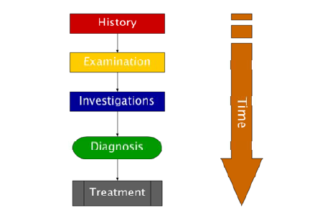

Slide 22
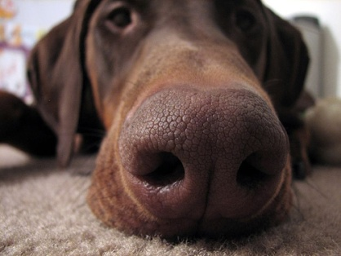
Zhodnocení A - airways
LOOK:
    cyanóza
    změna dechové frekvence a její charakter
    zapojení pomocných dýchacích svalů
    Cambell‘s sign (pohyb thyreoidní chrupavky dolů)
    úroveň vědomí
LISTEN:
    hlučné dýchání (chrčení, stridor, sípání, bublání)
    žádný zvuk – kompletní obstrukce
FEEL:
    snížené nebo nulový dýchání

Slide 23

Zhodnocení B - breathing
LOOK:
    cyanóza
    alterovaná dechová frekvence, vzorec, zástava
    hloubka a adekvátnost dýchání
    pocení
    zvýšená náplň krčních žil
    zapojení pomocných svalů
    pohyb trachey,
    porucha vědomí,
    periferní saturace O₂
LISTEN:
    dyspnoe
    nemožnost mluvení
    hlučné dýchání
    auskultace (poklep)
FEEL:
    symetrie a rozsah pohybu hrudníku
    pozice trachey
    krepitus
    distenze břicha

Slide 24

Zhodnocení C - circulation
LOOK :
    tepová frekvence
    krevní tlak
    periferní perfůze (bledá, studená kůže)
    vědomí
    anurie, oligurie
LISTEN:
    šelest, přídatné ozvy
FEEL:
    prekordiální pulsace
    periferní pulsový deficit
    kvalita, pravidelnost, symetrie pulsu

Slide 25
Zhodnocení C - circulation
NESTABILITA
  Makrocirkulace
  Mikrocirkulace

Slide 26
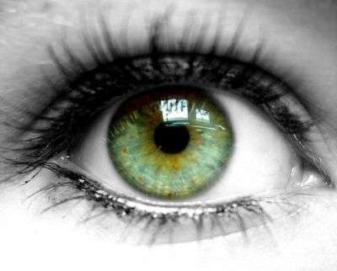
Zhodnocení D-disability
Zhodnocení vědomí:
  AVPU škála:
      alert
      responds to voice
      responds to pain
      unresponsive
  GCS skóre
Zornice a jejich reaktivita

Slide 27
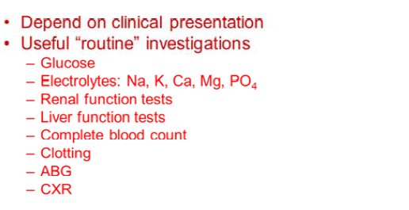


Slide 28
 | FÁZE I Iniciální kontakt – první minuty (primární zhodnocení) „Co je hlavní problém?“ | FÁZE II Následné posouzení (sekundární zhodnocení) „Co je základní onemocnění?“
Anamnéza | Základní rysy událostí svědkové, personál, příbuzní hlavní symptomy: bolest, dušnost, slabost trauma? operace? léky/intoxikace? | Detailní informace současné potíže chronické onemocnění, operace léky a alergie rodinná anamnéza etické otázky (DNR)
Vyšetření | Look, Listen and Feel (ABCD) dýchací cesty dýchání oběh vědomí | Strukurované zhodnocení orgánových systémů respirační kardiovaskulární břicho a urogenitální systém CNS, muskuloskeletální endokrinní, hematologický systém
Posouzení záznamů a dokumentace | Životní funkce tepová frekvence, rytmus krevní tlak dechová frekvence, pulzní oxymetrie stav vědomí | Pacientova dokumentace pečlivě prostuduj záznamy formulovat pracovní diagnózu jasně formuluj a zaznamenej současný stav a události
Odběry a zobrazovací metody | Astrup (arteriální nebo venózní) Glykémie Laktát | Kompletní laboratoř dle případu RTG EKG mikrobiologické odběry (pokud možno před ATB)
Léčba | Prováděj současně s předchozími kroky: O₂ intravenozní přístup +/-tekutiny zhodnoť odpověď ZEPTEJ SE NA RADU A POMOC! | Uprav terapii, zhodnoť odpověď a trend onemocnění specifická orgánová podpora dle potřeby výběr vhodného umístění pacienta konzilium

Slide 30
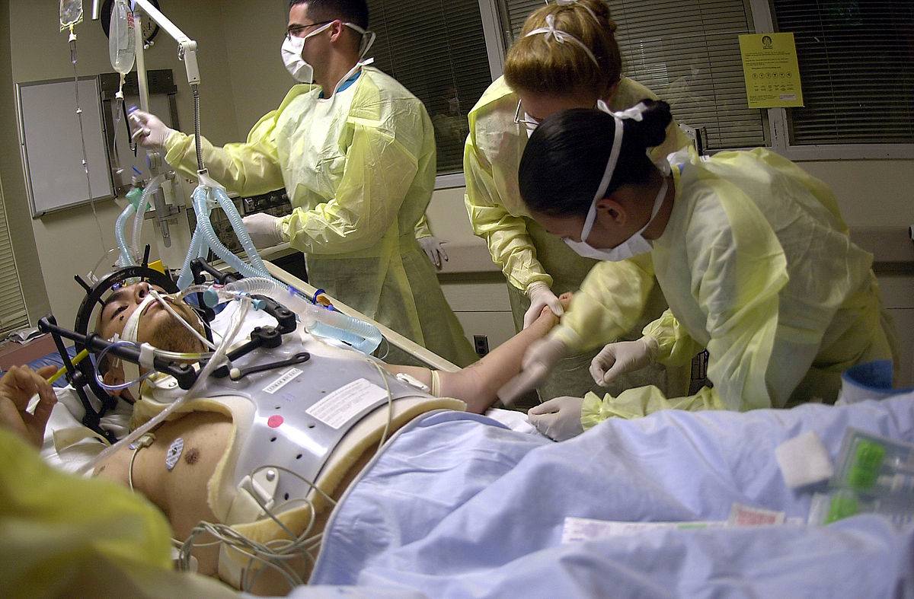
NEOPOUŠŤEJ pacienta dokud není stabilní!
PARALELNÍ ČINNOST!

Slide 32
Stanovení terapeutických cílů
1. Krátkodobé - fyziologické (v hodinách)
2. Dlouhodobé (nejčastěji ve dnech)
stanovení cíle
hodnocení dosažení
změna cíle

Slide 33
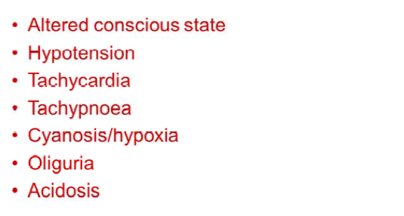
BUĎ OSTRAŽITÝ

Slide 34
MNEMOTECHNICKÉ pomůcky

Slide 35
FAST HUG
Feeding/fluids
Analgesia
Sedation
Thromboprophylaxis
Head up position
Ulcer prophylaxis
Glycemic control

Slide 36
FAST HUGS BID
Feeding/fluids
Analgesia
Sedation
Thromboprophylaxis
Head up position
Ulcer prophylaxis
Glycemic control
Spontaneous breathing trial
Bowel care
Indwelling catheter removal
Deescalation of antibiotics
Vincent WR 3rd, Hatton KW. Critically ill patients need “FAST HUGS BID” (an updated mnemonic). Crit Care Med. 2009 Jul;37(7):2326-7

Slide 37
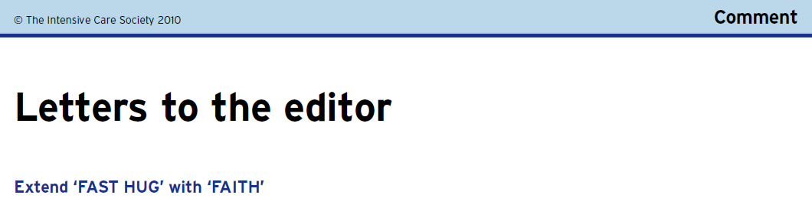
FAST HUG FAITH
FAITH
Fluid balance
Aperients
Investigation and results
Therapies
Hydration.

Slide 38
Další modifikace FAST HUG
FAST HUG+S (S = Skin care, prevention of pressure ulcer)
FAST HUG(S) + BID OVER (S = Spontaneous breathing trial; B = bowel care; I= indewelling catheter removal; D= deescalation of antibiotics)
FAST HUG + EACH HOUR (E = Electrolytes; A = Airway; C = Catheters; H = Hematology; H = Hemodynamics; O = Oral care; U = Urine analysis; R = Relatives)

Slide 39
Abeceda
A – airway
B – breathing
C – circulation
D – disabilities
E – electrolytes
F – fluids
G – gut, glycaemic control
H – hematology
I – infections
L – lines
M –medication
N – nutrition
O – others
R – renal
Možné použití strukturované vizity:
denní vizity
ranní a odpolední „rounds“
předávání pacienta (např. na sál)
propouštění pacienta z ICU

Slide 40
ABC of late critical care
AWAKENING – časné vysazení sedace
BREATHING – SBT, tracheostomie, časné odpojování od UPV
COORDINATING/CHOICE – rozhodování, koordinování péče – Já jsem za pacient odpovědný!
DELIRIUM MONITORING/MANAGEMENT – prevence deliria + monitorace (CAM-ICU, ICDSC)
EARLY MOBILITY/EXERCISE – radikální rehabilitace

Slide 41
Shrnutí
časná identifikace rizikového pacienta může minimalizovat rozvoj kritického onemocnění
hrozící kritické onemocnění má nespecifické příznaky – nejvýznamnější tachypnea!
resuscitace a snaha o stabilizaci fyziologických funkcí většinou předchází definitivní diagnózu a léčbu vyvolávajícího onemocnění
nepodceňovat anamnézu – odhad fyziologických rezerv a možné získání postoje k EOL otázkám
klíčové je klinické a laboratorní monitorování odpovědi na terapii!

Slide 42

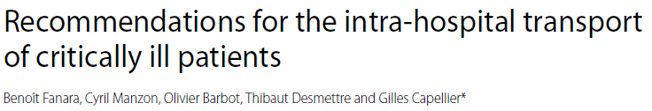
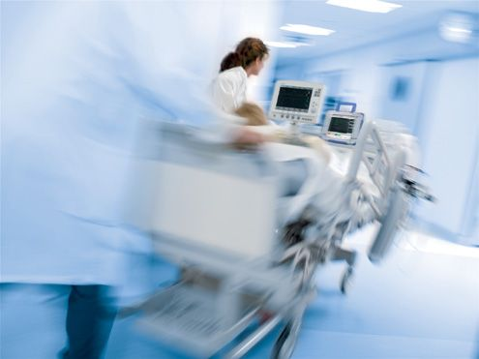
Transport
Jedno z nejvíc „kritických“ míst péče o kritického pacienta!!!

Slide 44
Co je nutné před transportem?
  Dokumentace a štítky
  Příprava a vybavení adaptované cíli transportu (MRI)
  dostatečné zásoby léků, O₂ a baterie!!!
A+B:
pozice OTK a její fixace
napojení pacienta na transportní ventilátor a nastavení terapie a alarmů s dostatečným předstihem
s sebou: vše na intubaci, ambuvak + obličejová maska, přenosná odsávačka + katetry, spO₂, ETCO₂
C:
samostatný intravaskulární přístup nebo větev (rychlé injekce, vasopresory):
Medikace (resucitační léky, sedace, analgetika, relaxancia, infůze)
  Nastavené a upravené alarmy na monitoru
  Vstupy a katetry (včetně hrudních drénů) nezaklemované, bezpečně zajištěné a nezapletené!

Slide 45
Co je nutné před transportem?
Transportní tým:
minimálně tři osoby na doprovod, z toho jeden zkušený doktor, který pacienta dobře zná!
Organizace transportu:
  ověření časového harmonogramu vyšetření
  transportní cesta bez překážek, zajištění výtahů (telefon, karty)
  zjistit vybavení na cílovém místě (O₂, elektrická síť, ventilátor, odsávačka)

Slide 46
Zajištění stability pacienta
Příprava upravená klinickému stavu konkrétního pacienta:
A+B - dýchání:
    elektivní intubace, zavedení hrudních drénů, synchronizace s UPV
C - oběh:
    optimalizace hemodynamiky (tekutiny, vasopresory)
    hemostáza
D – neurologický stav:
    kontrola zornic
    GCS
    ICP
S - Sedace:
    bolusy tlumení
    relaxace
Zkontroluj:
stabilizované fraktury, popáleniny a rány kryté
Zvýšená poloha hlavy (prevence nitrolení hypertenze a VAP)!

Slide 47
Co kontrolovat po příjezdu?
A: Airways = ventilační systém (poloha OTK, insuflace manžety, okruh a funkce ventilátoru)
B: Breathing = bilaterální auskultace, kontrola spO₂, ETCO₂
C: Circulation = kontrola TK a TF na monitoru
D: Disconnect = přepoj O₂ a elektrické zařízení
E: Eyes = na monitory vidí všichni členové týmu
F: Fulcrum = kontrolní body
Předvídej a okamžitě jednej v případě nestability pacienta!

Slide 48

Take home message
Tvá práce je týmová
Nepotlačuj alternativní myšlení
Buď otevřený k lidem a myšlenkám
Náš úkol je léčit, ne normalizovat laboratorní a fyziologické parametry
Pamatuj, že léčíme konkrétního pacienta, jehož změněný stav vyžaduje úpravu strategie

Slide 49
